Slide 1
ПРОЕКТ
По информатике
Лебеденко Вадим, Задирака Владислав

Slide 2


Slide 3
TRAVEL MANAGER
Управляйте поездками эффективно

Slide 4


Slide 5
Проблема
Большинство людей не планируют свои поездки заранее, не продумывают то, что они хотят сделать на отдыхе.
Наше приложение призвано исправить это.

Slide 6
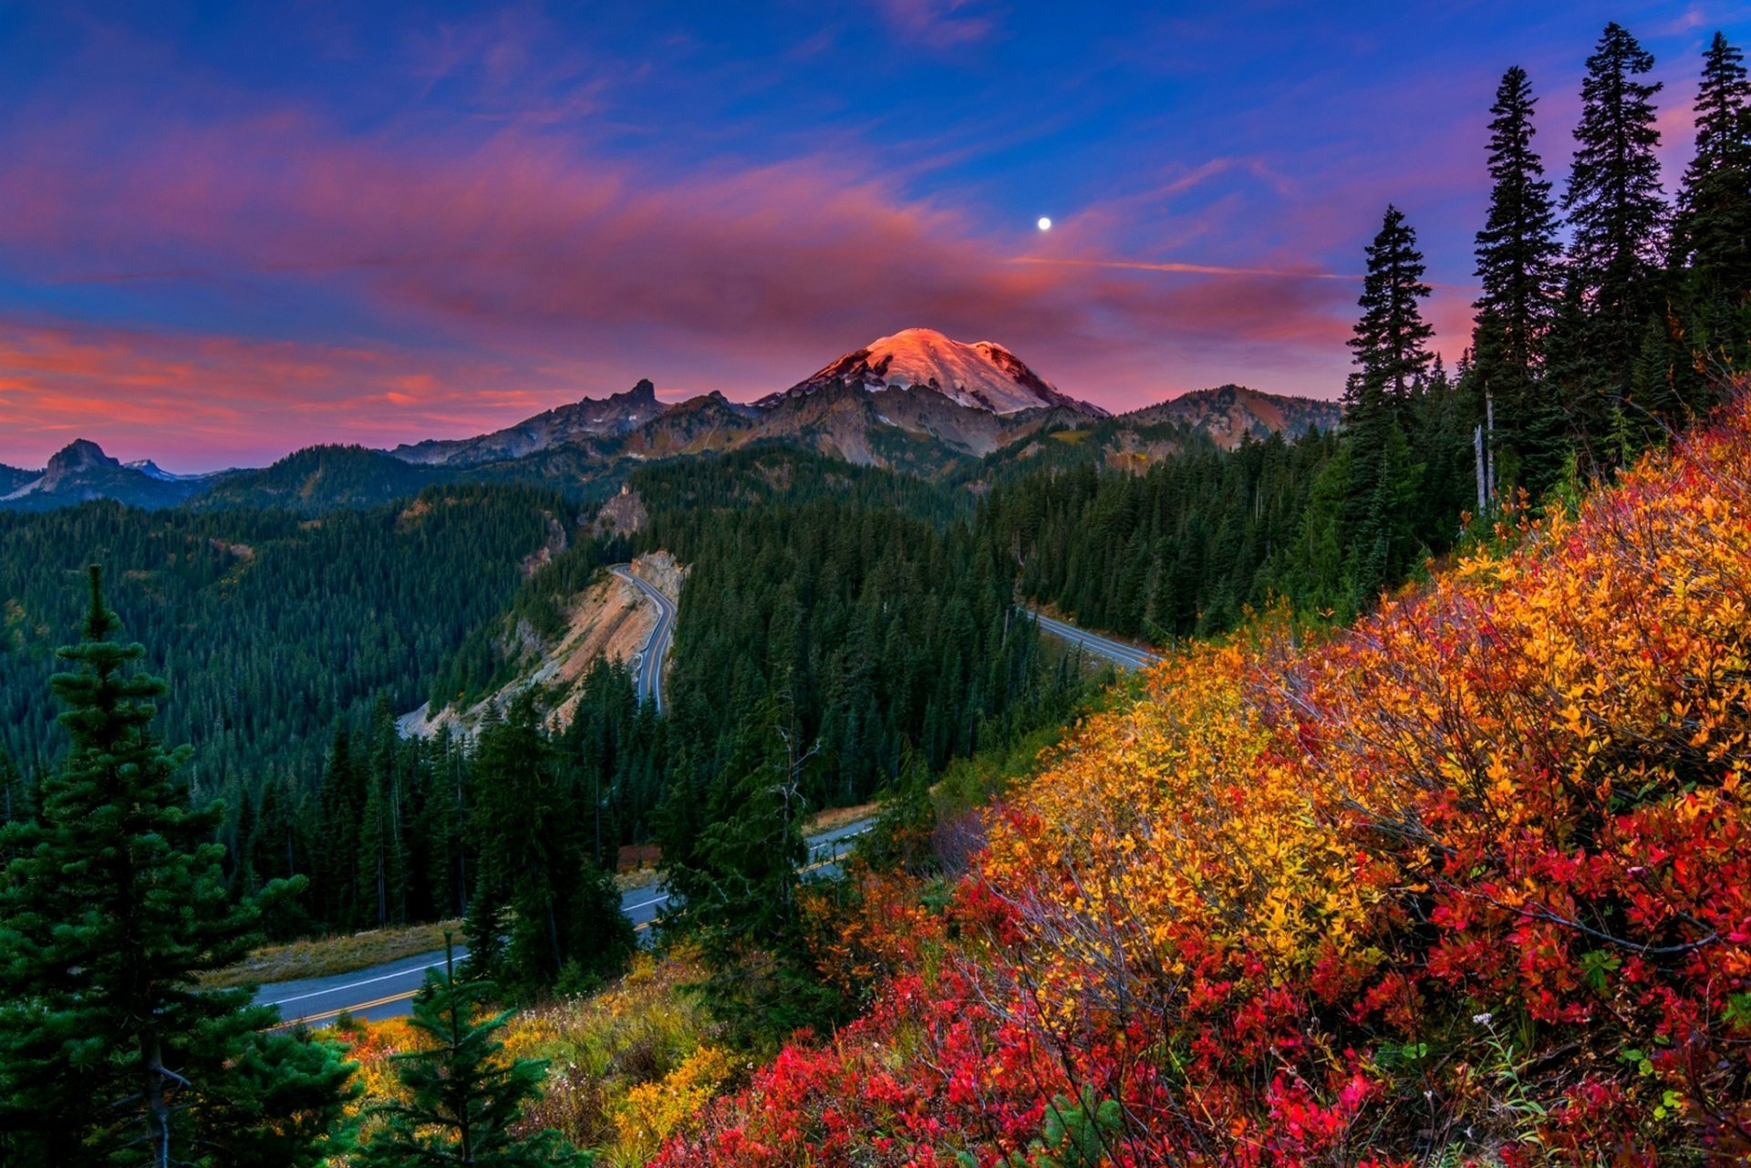

Slide 7
Цель
Создать приложение, которое поможет людям планировать свои поездки, выбирать активности и место проживания.

Slide 8
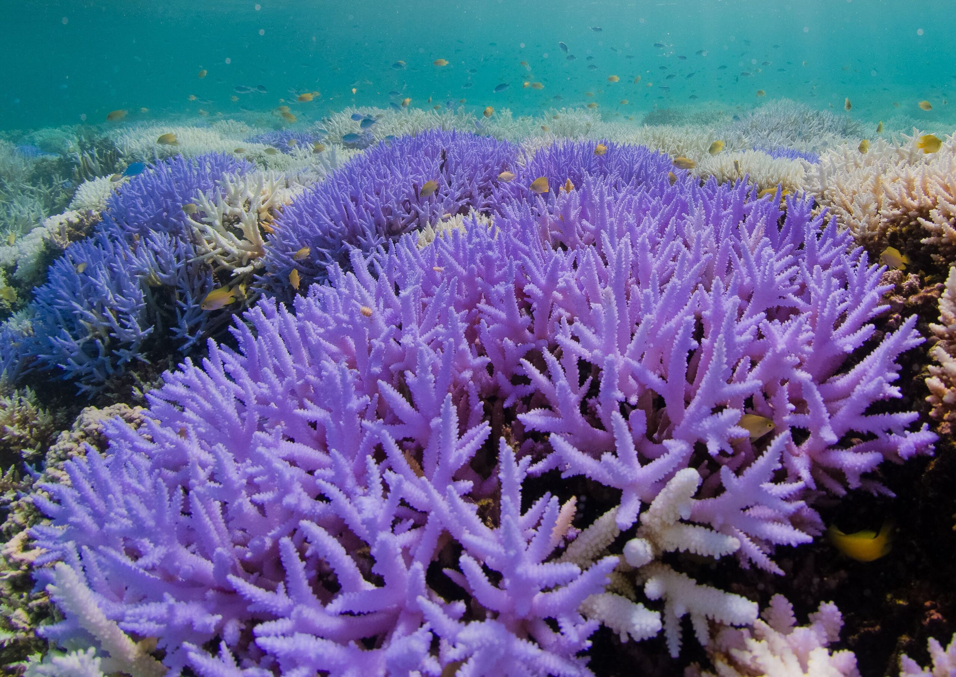

Slide 9
Задачи
Для достижения этой цели потребуется:
Изучить информацию, продумать функционал приложения;
Разработать макет приложения, сделать бета-тест;
Создать полную версию приложения;
Выпустить проект в общий доступ.

